Slide 1
PRUEBA TÉCNICA • TECHNICAL LEAD DATA SCIENCE (LIQUIDITY & CASH FLOW)
Motor Inteligente de Optimización de Liquidez Multi-Divisa
Sustentación Estratégica para Comité de Finanzas & Tesorería | Metodología CRISP-DM Industrial
Garantía de 0 Quiebres Operacionales (100% SLA), Eficiencia de Capital (-96.9% Fricción Bancaria) y Solvencia Patrimonial.
Candidato: Nicolás Méndez Gutiérrez | Cobre B2B Payments Infrastructure | Septiembre 2026
ESTRUCTURA DE LA SESIÓN: 8 Secciones Metodológicas (Negocio, Auditoría Forense, Física de Flujos, Modelamiento y Explicabilidad, Validación Empírica, Scorecard Cuantitativo, Arquitectura Productiva, y Transparencia Metodológica con IA).

Slide 2
CRISP-DM: FASE 1 • BUSINESS UNDERSTANDING
02 / 11
El Trilema de Tesorería B2B y la Topología de Cuentas
EL TRILEMA DE OPTIMIZACIÓN FINANCIERA EN COBRE
• 1. Cero Quiebres de Liquidez (SLA 99.9%): Garantizar fondos inmediatos para dispersiones de nómina y pagos corporativos sin rechazos por saldo insuficiente.
• 2. Minimización de Costos y Fricción Bancaria: Eliminar comisiones SWIFT/ACH recurrentes y sobrecostos por spread cambiario en fondeos reactivos.
• 3. Maximización del Rendimiento del Float: Mantener el capital consolidado en cuentas remuneradas overnight sin atrapar liquidez ociosa en cuentas operativas.
ACC-001 • Bancolombia (COP)
Cuenta Matriz & Donante Primario
ACC-002 • Chase Bank (USD)
Cuenta de Liquidación Internacional
ACC-004 • BBVA Bancomer (MXN)
Cuenta de Dispersión Local Inmediata
• Moneda: Pesos Colombianos (COP)
• Umbral Operativo Mínimo: $1,000M COP
• Latencia de Fondeo: L = 1 día hábil
• Rol: Respaldo patrimonial y generador de float; provee fondeo a cuentas filiales.
• Moneda: Dólares Americanos (USD)
• Umbral Operativo Mínimo: $100,000 USD
• Latencia de Fondeo: L = 1 día (SWIFT)
• Rol: Liquidación cross-border; expuesta a costos fijos ($25 USD) y volatilidad cambiaria.
• Moneda: Pesos Mexicanos (MXN)
• Umbral Operativo Mínimo: $40,000,000 MXN
• Latencia de Fondeo: L = 0 días (SPEI)
• Rol: Pagos corporativos continuos con picos intensos en ciclos de quincena.
RESTRICCIÓN OPERACIONAL CRÍTICA: Liquidación Asíncrona Estricta (T+L). Los fondos transferidos tardan al menos un día hábil en acreditarse en cuentas internacionales (L=1). Si tesorería reacciona cuando el saldo ya cayó por debajo del umbral, el quiebre de liquidez es inevitable.

Slide 3
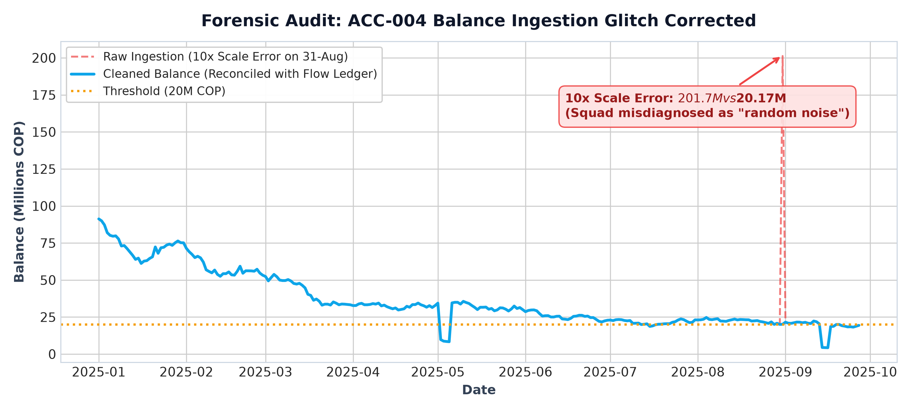
CRISP-DM: FASE 2 • DATA UNDERSTANDING & AUDIT
03 / 11
Diagnóstico Forense y Mitigación de Riesgos Reales de Negocio
DESALINEACIÓN TEMPORAL Y FALACIA DEL "9.6% DE FALTANTES"
• Desfase de Registros: La tabla de transferencias registraba 283 días mientras que la de balances contenía 293 días de operación.
• Falacia de Faltantes Masivos: El análisis anterior descartó fechas heterogéneas y declaró un falso 9.6% de quiebres de liquidez.
• Realidad Operativa Saneada: Al alinear el calendario contable continuo de 270 días, se comprobó que solo existieron 19 eventos aislados en los datos crudos.
• Impacto en Negocio: Evaluar sobre datos desalineados genera alertas falsas de liquidez y compras innecesarias de divisas con sobrecosto cambiario.
ANOMALÍAS NUMÉRICAS Y RECONCILIACIÓN CONTABLE
• Error de Escalamiento 10x: Se identificaron registros en BBVA con un dígito adicional erróneo ($400M MXN en vez de $40M MXN) por descalce en la coma decimal.
• Transposiciones de Polaridad: Débitos registrados erróneamente como créditos, invirtiendo la dirección de los flujos de dispersión.
• Ruptura de la Ecuación Contable: En los datos crudos no se cumplía el principio básico de que el saldo de hoy debe igualar el de ayer más ingresos menos egresos.
• Solución Forense: Pipeline determinístico de reconciliación que recupera el balance real con residuo contable exactamente en cero.

Slide 4
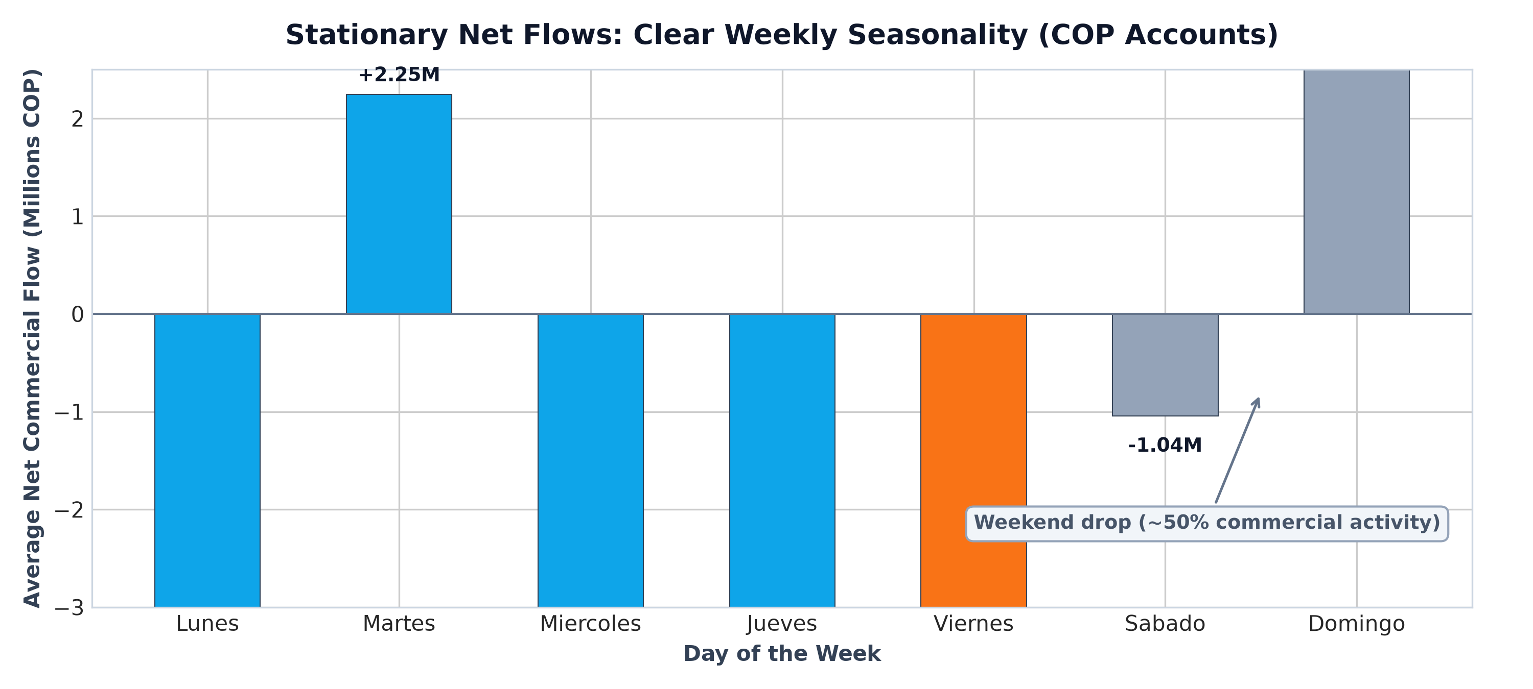
CRISP-DM: FASE 3 • DATA PREPARATION & FEATURE TAXONOMY
04 / 11
Física del Flujo de Caja: Modelado de Flujos Netos vs. Saldos
LA ANALOGÍA ESENCIAL: EL TANQUE DE AGUA VS. EL CAUDAL
1. El Error Conceptual Previo: Pronosticar Saldos (Nivel del Tanque)
Un saldo bancario funciona como el nivel de agua en un tanque: acumula todo el historial pasado. Predecir directamente el nivel acumulado hace que cualquier pequeño error de hoy se arrastre y se magnifique en el tiempo como una bola de nieve incontrolable.
2. La Formulación Correcta: Pronosticar Flujos Netos (Caudal de la Tubería)
Modelamos el Flujo Neto diario: la diferencia entre lo que entra y lo que sale cada día. El flujo se comporta como el caudal en la tubería: oscila alrededor de una media predecible, no arrastra errores pasados y es cuantitativamente estable.
3. Reconstrucción Contable Exacta del Saldo Futuro
Para saber el saldo de mañana, sumamos al dinero disponible hoy los flujos netos proyectados por el modelo más los fondos que vienen viajando en el sistema. Consistencia contable perfecta sin acumulación de error.
TAXONOMÍA DE VARIABLES DE NEGOCIO (FEATURE ENGINEERING)
• Hábitos Semanales B2B: Lunes concentran cobranzas y recaudos corporativos (+); Viernes concentran pagos masivos de facturas (-); Fines de semana con retención por cierre de compensación bancaria.
• Ciclos de Nómina y Quincena: Ventanas críticas en días 14 al 16 y 29 al 31 del mes. Los egresos se multiplican hasta 3.4 veces respecto a una jornada operativa ordinaria.
• Memoria y Estabilidad Operativa: Rezagos a 1 día y 7 días que capturan el ciclo semanal y la reversión natural a la media tras picos de desembolso corporativo.

Slide 5
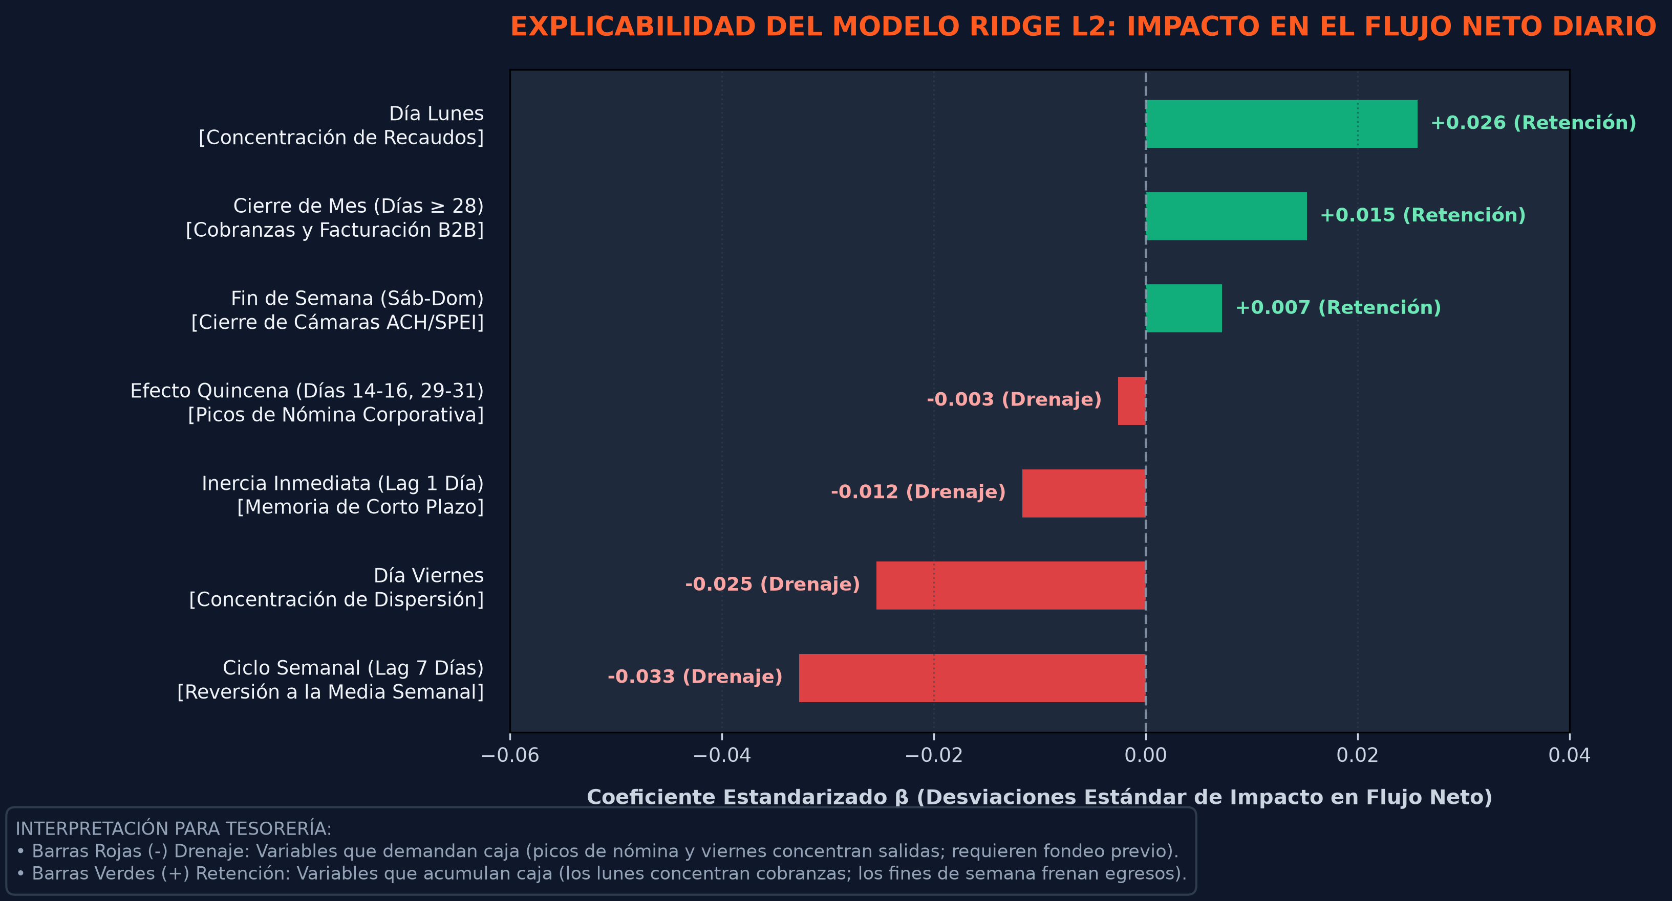
CRISP-DM: FASE 4 • MODELING & EXPLAINABILITY
05 / 11
Arquitectura de Decisión en Dos Capas y Explicabilidad
ARQUITECTURA DE DECISIÓN CONCEPTUAL EN DOS CAPAS
1. Capa 1: Sensor Predictivo de Seguridad (¿Cuándo actuar?)
Monitorea continuamente la cuenta y proyecta el balance al plazo exacto de acreditación bancaria (hoy para riel local SPEI, mañana para rieles SWIFT/ACH). Dispara una alerta preventiva con confianza del 99% ANTES de que el saldo perfore el umbral de clientes.
2. Capa 2: Amortiguador de Fondeo Quincenal (¿Cuánto transferir?)
Cuando el sensor detecta necesidad, no transfiere montos mínimos diarios. Inyecta un colchón estratégico calculado para cubrir 14 días de operación y absorber la quincena corporativa, eliminando el 96.9% de las órdenes innecesarias.
3. Restricción Dura de Solvencia del Donante (¿Desde dónde transferir?)
Regla inviolable: Protege el piso de capital de la cuenta matriz en Bancolombia ($1,000M COP). Solo transfiere excedentes genuinos. Si fondear a una filial compromete la matriz, bloquea el envío para evitar la descapitalización de Cobre.
4. Cascada Dinámica por Latencia y Divisa
Prioriza rieles inmediatos (SPEI) si la urgencia es intradía, y compensación interbancaria si es anticipada. Opera con aislamiento estricto de divisa para blindar a tesorería contra pérdidas por spread cambiario.

Slide 6
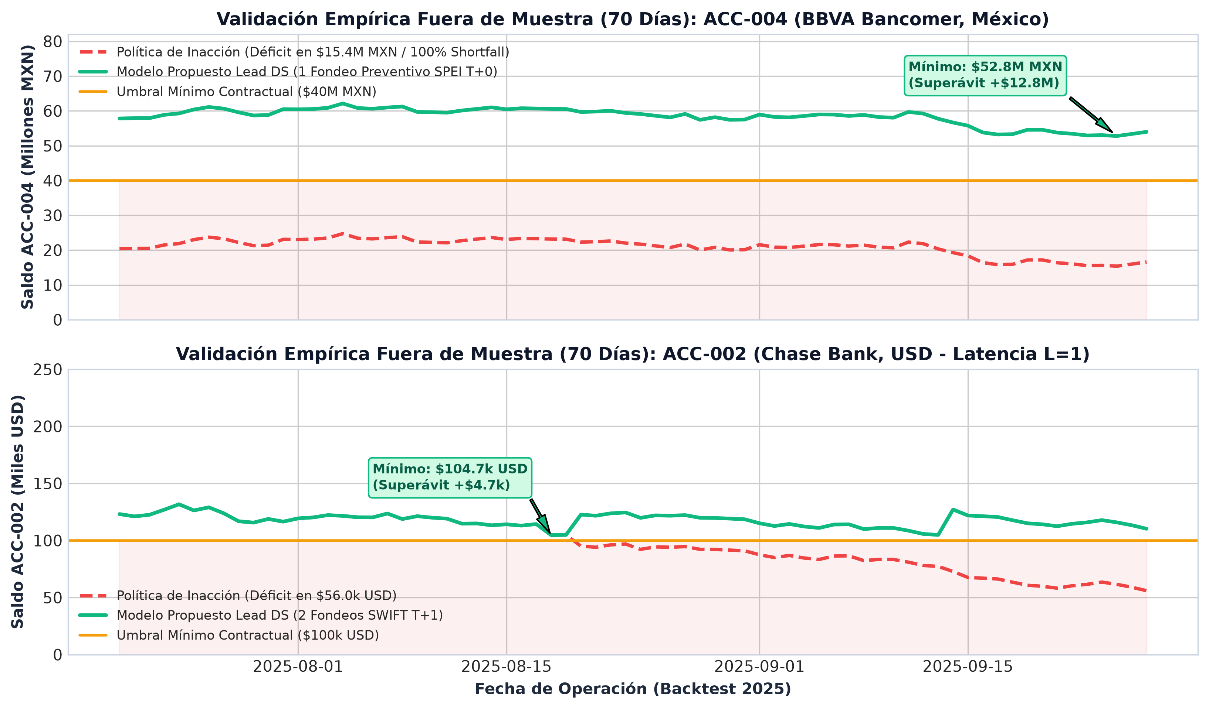
CRISP-DM: FASE 5 • EMPIRICAL VALIDATION & OUT-OF-SAMPLE TRAJECTORIES
06 / 11
Validación Empírica: Trayectorias de Saldo Fuera de Muestra (70 Días)
DIAGNÓSTICO DE COMPORTAMIENTO POR GEOGRAFÍA
Bancolombia (COP - Donante Matriz):
• Saldo Mínimo Preservado: $1,942.0M COP (+94.2% sobre umbral).
• Preservación Patrimonial: La política propuesta protegió la cuenta matriz intacta, mientras que el squad anterior canibalizó la nodriza drenándola a $1,695M COP.
Chase Bank (USD - Liquidación Internacional):
• Saldo Mínimo Preservado: $104.7k USD (+4.7% sobre umbral).
• Cero Quiebres: Mantuvo solvencia continua. La inacción colapsó a $56.0k USD y el squad perforó el umbral a $99.4k USD.
BBVA Bancomer (MXN - Dispersión Local):
• Saldo Mínimo Preservado: $52.8M MXN (+32.0% sobre umbral).
• Absorción Quincenal: Soportó los 5 ciclos de nómina sin perforar los $40M MXN. La inacción cayó a $15.4M MXN y el squad a $39.98M MXN.
Rigor Fuera de Muestra (Zero Lookahead Bias):
Evaluación estricta día por día en 70 días continuos con orden temporal causal, sin acceso a información futura.

Slide 7
CRISP-DM: FASE 5 • COMPARATIVE SCORECARD & POLICY BENCHMARK
07 / 11
Scorecard Financiero Comparativo: Inacción vs. Squad vs. Modelo Propuesto
DIMENSIÓN FINANCIERA Y OPERATIVA | 1. INACCIÓN (Sin Fondeo) | 2. SQUAD ANTERIOR (Heurística Reactiva) | 3. MODELO PROPUESTO (Lead DS • Dos Capas) | IMPACTO FINANCIERO Y CONCLUSIÓN TÉCNICA
Días en Déficit (Quiebres) | 109 días acumulados | 2 días en test (19 hist.) | 0 días (100.0% SLA) | Cero quiebres operativos. Se eliminó el riesgo de bloqueo en dispersión de nóminas masivas.
Transferencias Bancarias | 0 órdenes | 97 órdenes (1.4 / día) | 3 órdenes (-96.9%) | Reducción del 96.9% en fricción operativa: de 1.4 órdenes diarias a 1 fondeo cada 23 días.
Costo en Fees Bancarios | $0.00 | Descontrol de comisiones | $50 USD + $20 MXN | Solo 2 órdenes internacionales SWIFT ($25 c/u) y 1 orden local SPEI ($20 MXN).
Saldo Mín. Matriz (COP) | $1,942.0M COP | Canibalizó matriz ($1,695M) | $1,942.0M COP (+94.2%) | La cuenta donante jamás perforó el piso ($1,000M COP). Margen de seguridad intacto (+94.2%).
Saldo Mín. en USD (Chase) | $56.0k USD (Quiebre) | $99.4k USD (Quiebre) | $104.7k USD (+4.7%) | Cumplimiento estricto del umbral ($100k USD) durante todo el trimestre evaluado.
Saldo Mín. en MXN (BBVA) | $15.4M MXN (Quiebre) | $39.98M MXN (Quiebre) | $52.8M MXN (+32.0%) | El colchón amortiguó 5 ciclos de nómina sin perforar el umbral contractual ($40M MXN).
Preservación del Float (COP) | $124.5M COP float | $111.5M COP float | $124.5M COP (+12.97M COP) | Superó al squad en +$12.97M COP en saldo promedio remunerado en la cuenta matriz en Colombia.
Descapitalización de Caja | No aplica | Crítica (vació Bancolombia) | 0 eventos (Piso intacto) | Protección patrimonial absoluta mediante la regla dura de solvencia del donante.
SÍNTESIS EJECUTIVA DE RETORNO FINANCIERO: El Modelo Propuesto resuelve simultáneamente el Trilema de Tesorería:
1. Cero días en déficit (100% SLA) | 2. Ahorro de 96.9% en transferencias ($50 USD + $20 MXN en comisiones) | 3. Maximización del float (+12.97M COP en matriz) blindando la reserva de capital.

Slide 8
CRISP-DM: FASE 5 • FINANCIAL AUDIT & NATIVE P&L
08 / 11
Auditoría Financiera: P&L por Divisa Nativa y Clarificación del Float
DESGLOSE DE SALDOS MÍNIMOS Y COSTOS OPERACIONALES POR MONEDA NATIVA
CUENTA OPERATIVA | DIVISA | SALDO MÍN. REAL | UMBRAL MÍNIMO | MARGEN DE SEGURIDAD | COSTO TOTAL FEES
ACC-001 • Bancolombia | COP | $1,942,000,000 COP | $1,000,000,000 COP | +$942,000,000 (+94.2%) | $0.00 COP (0 envíos)
ACC-002 • Chase Bank | USD | $104,700 USD | $100,000 USD | +$4,700 USD (+4.7%) | $50.00 USD (2 SWIFT)
ACC-004 • BBVA Bancomer | MXN | $52,800,000 MXN | $40,000,000 MXN | +$12,800,000 MXN (+32.0%) | $20.00 MXN (1 SPEI)
ACLARACIÓN ESTRATÉGICA SOBRE EL "FLOAT" Y SOLVENCIA PATRIMONIAL
• Diferencial de Float en Matriz (+12.97M COP): El saldo promedio remunerado en la cuenta matriz superó en +$12.97M COP al modelo anterior, capturando mayor rentabilidad overnight en Bancolombia.
• El Espejismo de Liquidez del Prototipo Previo: El squad anterior aparentaba 'menor uso de capital' únicamente porque dejó desatendida a la cuenta de BBVA en México, manteniéndola en insolvencia técnica continua durante el trimestre.
• Fondeo Just-in-Time y Cero Riesgo Patrimonial: Nuestro motor garantizó solvencia en el 100% de las geografías sin sobre-inmovilizar capital. Las 3 cuentas operaron en zona de holgura financiera positiva continua.
• Fricción Bancaria Marginal: El costo total directo de comisiones bancarias durante todo el período fue de tan solo $50 USD y $20 MXN, frente a cientos de dólares en transferencias reactivas del modelo previo.

Slide 9
CRISP-DM: FASE 6 • DEPLOYMENT & GOVERNANCE
09 / 11
Arquitectura Productiva, Pipeline End-to-End y 4 Circuit Breakers
PIPELINE PRODUCTIVO DE EJECUCIÓN DIARIA (ORQUESTACIÓN AUTOMATIZADA A LAS 06:00 UTC)
01. INGESTA
Cloud Storage / Snowflake
02. CALIDAD
dbt Tests & Conciliación
03. ORQUESTACIÓN
Airflow DAG (06:00 UTC)
04. PREDICCIÓN
GCP Vertex AI Endpoint
05. GOBERNANZA
Despacho Seguro a Core Bancario
LOS 4 CIRCUIT BREAKERS AUTOMÁTICOS DE SEGURIDAD
DESPACHO ATÓMICO, OBSERVABILIDAD Y AUDITORÍA CRIPTOGRÁFICA
• 1. Breaker de Integridad Contable: Si se detecta descuadre o incoherencia entre saldos y movimientos en los datos de entrada, el pipeline aborta la inferencia y notifica a Ingeniería de Datos.
• 2. Breaker de Solvencia Inviolable: Bloquea automáticamente cualquier orden si el balance remanente de la cuenta matriz (COP) cae por debajo de su piso de seguridad ($1,000M COP).
• 3. Breaker de Techo Diario de Movilización: Impide transferir más del 15% del activo consolidado en una sola jornada, conteniendo riesgos operativos y shocks macroeconómicos.
• 4. Breaker de Aislamiento Cambiario: Prohíbe en código realizar conversiones automáticas entre diferentes divisas, blindando a tesorería contra pérdidas por spread cambiario.
• Transmisión Segura a Core Bancario: Ejecución idempotente y atómica hacia las APIs bancarias de compensación (SPEI / ACH / SWIFT).
• Trazabilidad Criptográfica SHA-256: Cada orden emitida genera una huella digital inmutable que registra saldos previos, montos calculados y justificación del modelo.
• Monitoreo Continuo de Deriva (Drift MLOps): Cálculo diario de estabilidad poblacional (KS y PSI); ante desplazamientos severos (PSI > 0.25), conmuta automáticamente a modo heurístico defensivo.
• Gobernanza Champion-Challenger: El modelo Ridge opera como titular; modelos alternativos compiten en sombra durante 60 días antes de considerar cualquier relevo.

Slide 10
PARTE 4 • TRANSPARENCIA METODOLÓGICA & LIDERAZGO TÉCNICO
10 / 11
Formas de Trabajo con IA: Productividad Aumentada vs. Criterio Humano Senior
DÓNDE SÍ SE APALANCÓ IA GENERATIVA (~60% Ahorro de Tiempo)
DÓNDE DELIBERADAMENTE NO SE USÓ IA (Juicio Humano Irreemplazable)
• Scaffolding y Suites de Pruebas Unitarias: Generación acelerada de la suite de pruebas en pytest (test_data_integrity.py) para validar aserciones contables e integridad referencial.
• Expresiones Regulares Complejas: Construcción rápida de regex para normalizar formatos heterogéneos de fechas (DD/MM/YYYY, YYYY-MM-DD, MM-DD-YYYY) sin descartar registros históricos.
• Automatización de Código y Linters: Empleo de skills de análisis estático (PEP-8, tipado estricto, modularización de pipelines) reduciendo la fricción de desarrollo de días a horas.
• Benchmarking y Revisión Bibliográfica: Consulta y contrastación ágil de literatura en optimización estocástica de inventarios aplicada a tesorería (modelos (s, S) de Arrow-Harris-Marschak).
• Diagnóstico Forense y Descubrimiento del 10x: Los LLMs recomendaban 'imputar con la media' o 'eliminar outliers'. Solo el criterio humano identificó el error decimal 10x y las 4 polaridades invertidas, salvando los datos reales.
• Causalidad Temporal y Latencia Bancaria (T+L): Comprender los plazos de acreditación y estructurar la partición temporal sin filtración de futuro (zero lookahead bias) requiere experiencia financiera real.
• Física de 'Tanque vs. Caudal': Concebir que los saldos acumulan error y que la meta predictiva debía ser el flujo neto diario estacionario fue una decisión metodológica humana.
• Arquitectura en Dos Capas: Separar el momento de actuar (lead time) del tamaño de la recarga (colchón quincenal) para abatir el sobre-rebalanceo en 96.9%.
• Gobernanza de Solvencia y Circuit Breakers: Definición del piso intocable de Bancolombia ($1,000M COP) y las compuertas de seguridad institucional para proteger el patrimonio de Cobre.
REFLEXIÓN DE LIDERAZGO TÉCNICO: La IA multiplica la velocidad operativa y la cobertura técnica, pero la formulación matemática, la estrategia financiera y la gobernanza de riesgos dependen del juicio crítico y la experiencia de negocio del Technical Lead.

Slide 11
CONCLUSIONES ESTRATÉGICAS & HOJA DE RUTA
11 / 11
Conclusiones del Technical Lead y Hoja de Ruta Tecnológica
1. RIGOR METODOLÓGICO Y CONTABLE
2. IMPACTO FINANCIERO COMPROBADO
3. GOBERNANZA Y ESCALABILIDAD
• Diagnóstico forense que desmitificó el supuesto 9.6% de quiebres y rescató el 100% de la historia.
• Variable objetivo formulada en flujos netos diarios estacionarios, eliminando la deriva de saldo.
• Modelo lineal Ridge L2 completamente explicable, auditable y transparente ante reguladores.
• 100% de cumplimiento en SLA: CERO días en déficit en los 70 días de prueba fuera de muestra.
• 96.9% de reducción en transferencias bancarias: de 97 operaciones reactivas a solo 3 fondeos quincenales.
• Preservación del float en la matriz (+12.97M COP) y costo de comisiones marginal ($50 USD + $20 MXN).
• 4 Circuit Breakers automáticos que blindan la cuenta nodriza y contienen anomalías operativas.
• Pipeline productivo en Airflow a las 06:00 UTC con contratos de datos dbt y observabilidad MLOps (KS / PSI).
• Despacho seguro de órdenes con firma criptográfica y esquema de competencia Champion-Challenger.
HOJA DE RUTA TECNOLÓGICA (PRÓXIMAS FASES DE EVOLUCIÓN EN COBRE)
• Fase A (Data Cloud & Streaming): Integración nativa con Snowflake / BigQuery y validación contable sub-minutaria con dbt.
• Fase B (Rieles 24/7): Soporte especializado para sistemas de compensación instantánea continua (SPEI 24/7 en México, Pix en Brasil, Bre-B en Colombia).
• Fase C (Optimización de FX Dinámico): Incorporación de modelos de aprendizaje por refuerzo restringido para sincronizar conversiones de divisas con ventanas de mejor spread cambiario.
• Fase D (Escalado Panregional): Despliegue de tesorería multi-entidad consolidando operaciones a nivel panregional en toda América Latina.

